Slide 1
Introducción a Moodle
Profesor: Jorge Sánchez Asenjo

Slide 2
CMS, Sistemas de Gestión de Contenidos
Facilitan la creación de páginas web
Sin saber hacer páginas web, permiten hacer sitios web construidos por usuarios
Ejemplos de CMS:
WordPress
Joomla!
Drupal

Slide 3
LMS, Sistemas de Gestión de Aprendizaje
Facilitan la creación de cursos virtuales
Orientados al aprendizaje on-line
Los contenidos se refieren a asignaturas, trabajos, tareas, etc.

Slide 4
Rivales de Moodle
Con el mismo concepto: Sakai
De código cerrado (y de pago): Blackboard, Schoology, Canvas, Adobe Captivate, Articulate ….
Herramientas de gestión de clases y colaboración: Google Classroom y Microsoft Teams

Slide 5
Moodle. Ventajas
Código abierto
Muy implantado
Amplia y dinámica comunidad
Con muchísimas características
Muchísima documentación
Muy compatible con todos los navegadores
Mucho tiempo liderando la formación on-line
Es gratuito

Slide 6
Moodle. Desventajas
No es un LMS muy sencillo (comparado con otros)
Aspecto espartano y poco vistoso
Instalación manual compleja
Es gratuito

Slide 7
Moodle aulavirtual.educa.jcyl

Slide 8
Instalación de un Moodle privado
Se requiere instalar por profesionales o usuarios muy avanzados
Hay que disponer de un servidor en Internet que, además, hay que preparar

Slide 9
Ventajas del Moodle de educacyl
Nos desentendemos de la instalación
Poseemos soporte y ayuda
Ayuda en http://www.educa.jcyl.es/es/informacion/aulas-virtuales-moodle-educacyl
Usa la autentificación de Office 365 que ya usamos profesores y alumnos

Slide 10
Acceso desde la página de nuestro centro

Slide 11
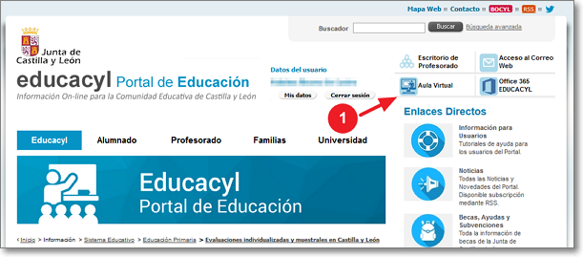
Acceso desde nuestro área privada

Slide 12
Añadir usuarios
Se añaden desde Stylus enseña http://www.educa.jcyl.es/es/informacion/aulas-virtuales-moodle-educacyl/carga-usuarios-aulas-moodle
Dirección y Jefatura de Estudios son administradores
Desde Stylus se pueden solicitar más administradores: http://www.educa.jcyl.es/es/informacion/aulas-virtuales-moodle-educacyl/anadir-quitar-administradores-sitio-moodle

Slide 13
Tipos de usuario estándar de Moodle

Slide 14
Tipos de usuarios
Administradores.
Pueden hacer cualquier tarea en Moodle: crear usuarios, cursos, administrar el sitio, dar permisos a todos los usuarios, modificar roles, etc.
Es un rol que no se puede rebajar ni borrar

Slide 15
Tipos de usuarios
Gestores (managers).
Administradores con menos posibilidades.
Se les pueden rebajar más los permisos
Es una cuenta administradora pero que tiene más seguridad

Slide 16
Tipos de usuarios
Creadores de cursos (course creators).
Tienen la capacidad de crear cursos
También pueden matricular alumnos y profesores (pero sin capacidad de edición)

Slide 17
Tipos de usuarios
Profesores (teachers).
Cualquier usuario puede ser matriculado como profesor en un curso
Pueden editar los contenidos de un curso y matricular a más estudiantes y profesores

Slide 18
Tipos de usuarios
Profesores no-editores (non-editor teachers).
Pueden ver y calificar trabajos
No pueden modificar las actividades del curso

Slide 19
Tipos de usuarios
Estudiantes (students).
Puede participar en las actividades del curso
No puede modificar las actividades ni cambiar la calificación
En algunos contextos pueden calificar a otros estudiantes

Slide 20
Tipos de usuarios
Invitados (guests).
Solo puede “ver”, nunca “crear”
El acceso como invitado se usa para ojear un curso
Se puede deshabilitar esta forma de acceso

Slide 21
Tipos de usuarios
Usuario autenticado (Authenticated user).
Usuario dado de alta en el sistema
Puede editar su perfil y revisar mensajes
Es un estado previo a ser estudiante o profesor

Slide 22
Resumiendo….
Roles globales
(administradores)
Roles según contexto
Profesores
Profesores no editores
Invitados
Administradoras
del sitio
Gestores
Creadoras
de cursos
Estudiantes
Usuarios
autentificados

